Slide 1
XÂY DỰNG ỨNG DỤNG BÁO THỨC TRÊN HỆ ĐIỀU HÀNH ANDROID
GVHD: Th.s Hoàng Anh Việt
GVPB: Thầy Nguyễn Mạnh Tuấn
Sinh viên: Đặng Xuân Hưng

Slide 2
NỘI DUNG
Đặt vấn đề
Triển khai đề tài
Kết luận

Slide 3
Đặt vấn đề
Khảo sát nhu cầu thực tế
Định hướng đề tài

Slide 4
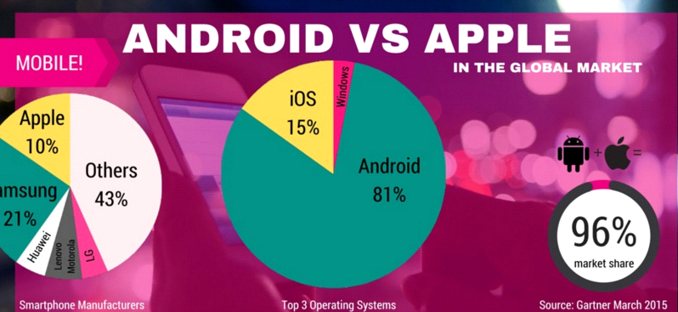
Khảo sát nhu cầu thực tế
Thống kê sử dụng các hệ điều hành di động trên thế giới năm 2015

Slide 5
Định hướng đề tài
Lựa chọn nền tảng: Hệ điều hành Android
Lựa chọn ứng dụng: Ứng dụng báo thức
Công cụ phát triển: Android Studio

Slide 6
TRIỂN KHAI ĐỀ TÀI
Cơ sở dữ liệu
Các chức năng cơ bản
Chi tiết chức năng
Mô tả hoạt động của hệ thống

Slide 7
Cơ sở dữ liệu
SQLite

Slide 8
Các chức năng chính
Thêm mới báo thức
Chỉnh sửa, xóa báo thức
Tắt báo thức

Slide 9
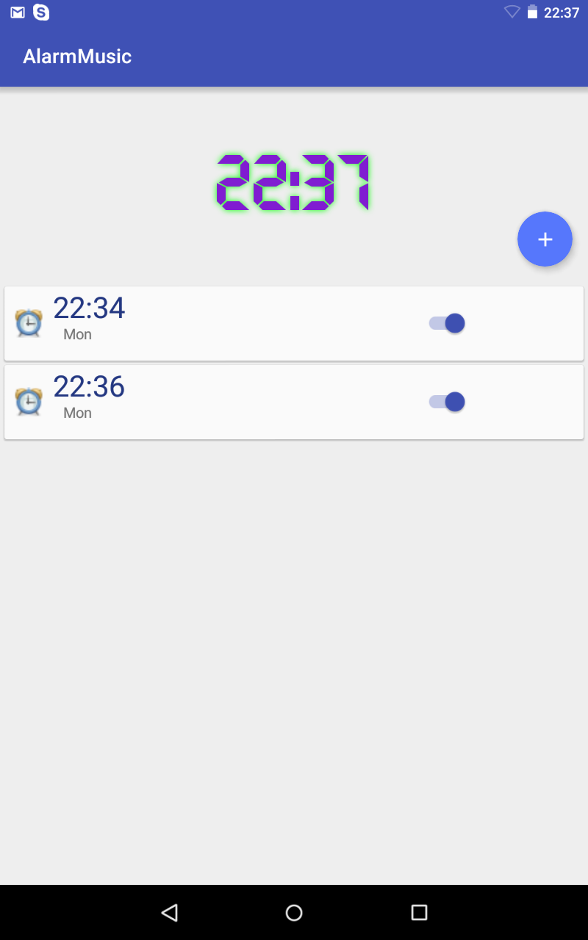
Giao diện màn hình Main

Slide 10
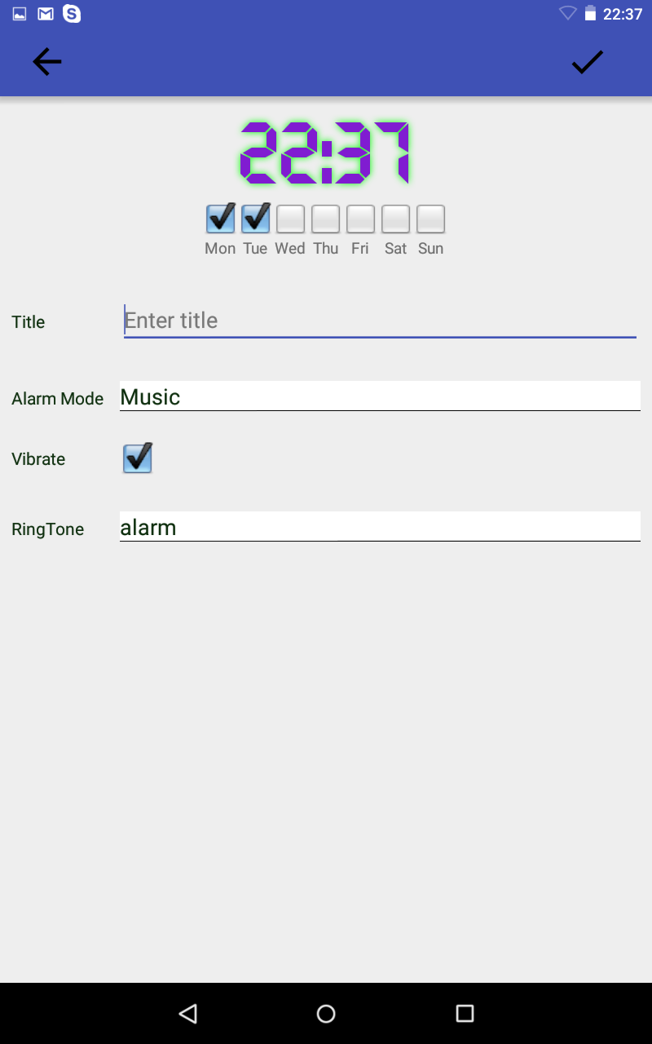
Chức năng thêm mới báo thức

Slide 11
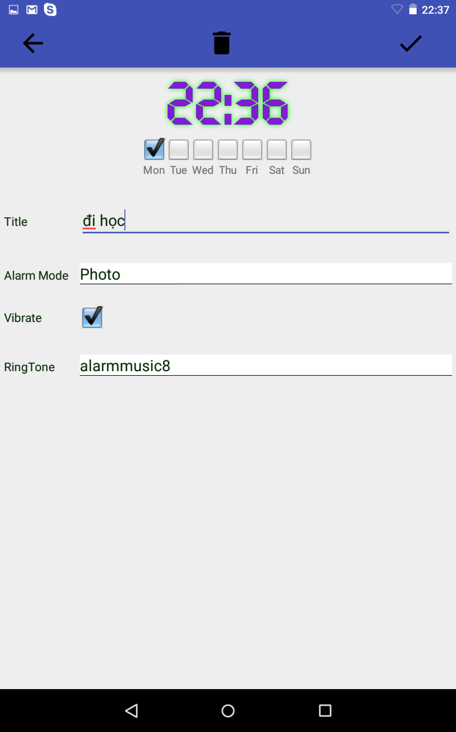
Chức năng chỉnh sửa, xóa báo thức

Slide 12
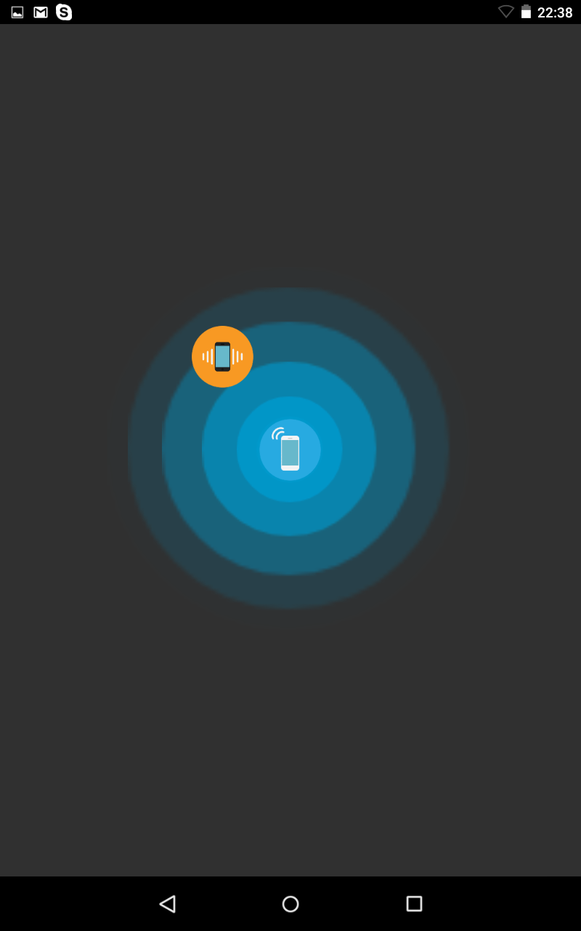
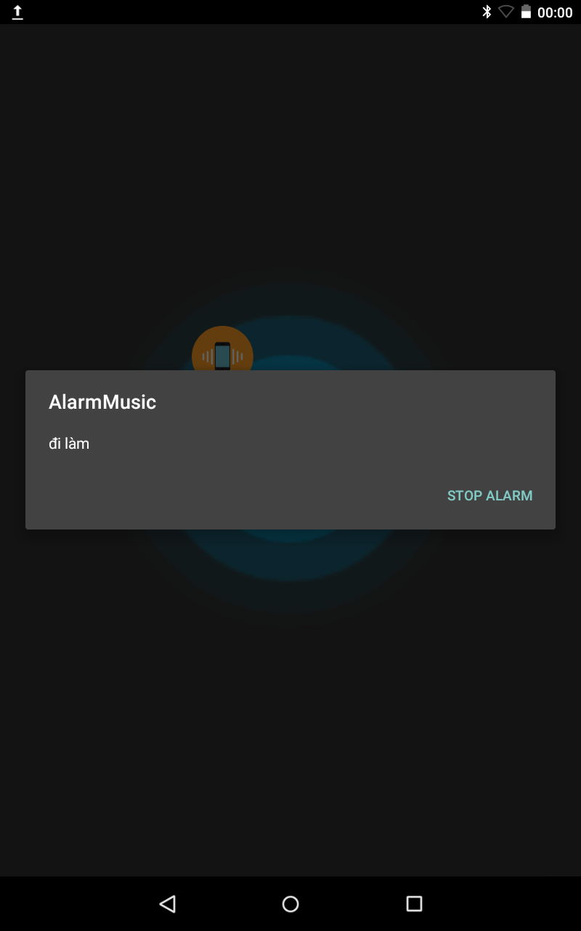
Chức năng tắt báo thức

Slide 13
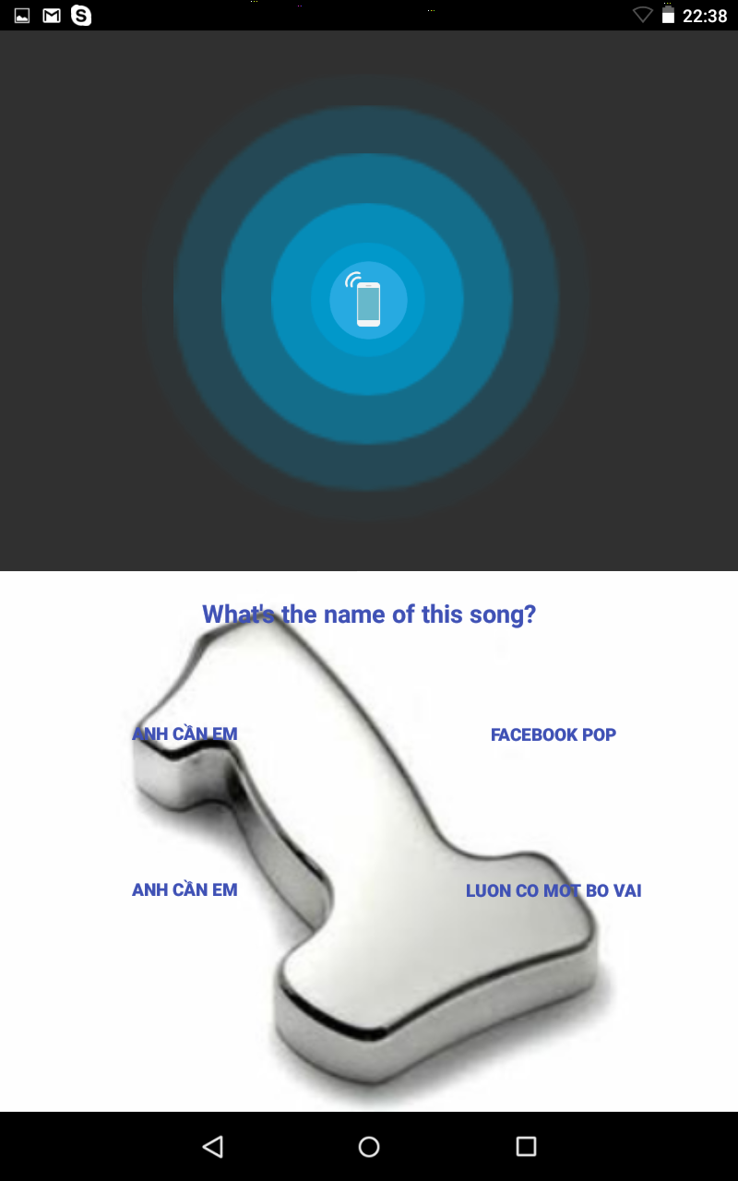
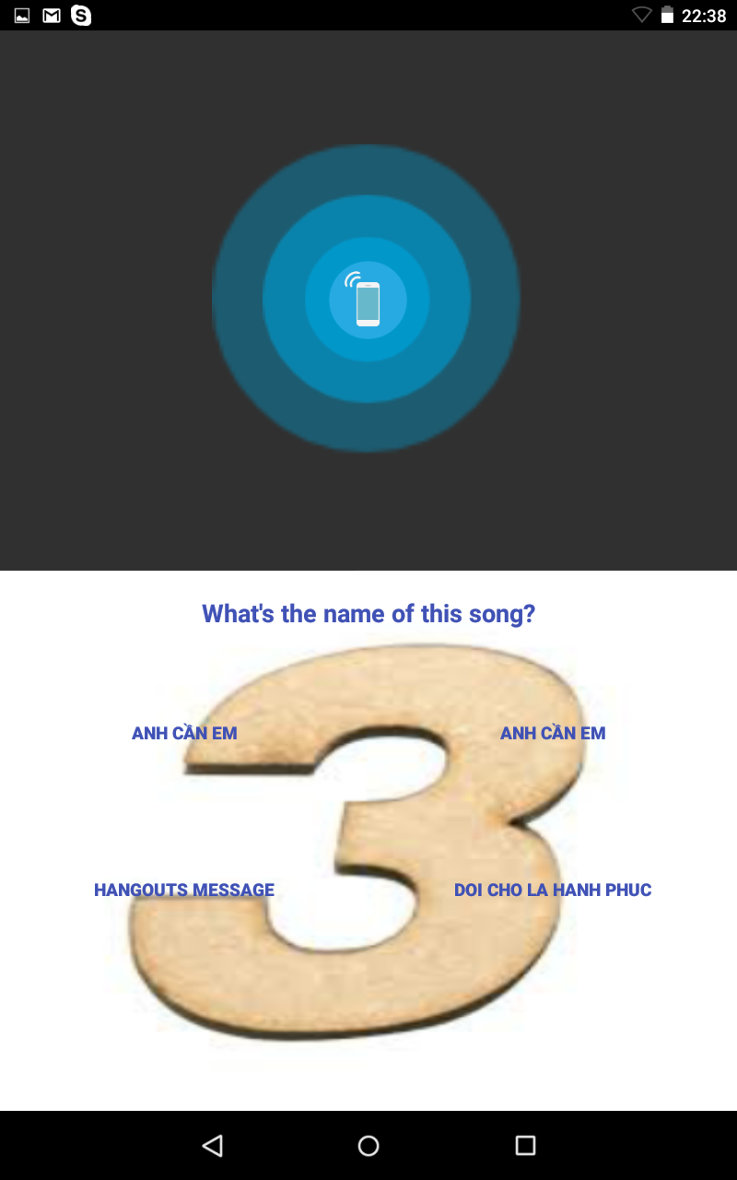
Nghe nhạc đoán tên

Slide 14
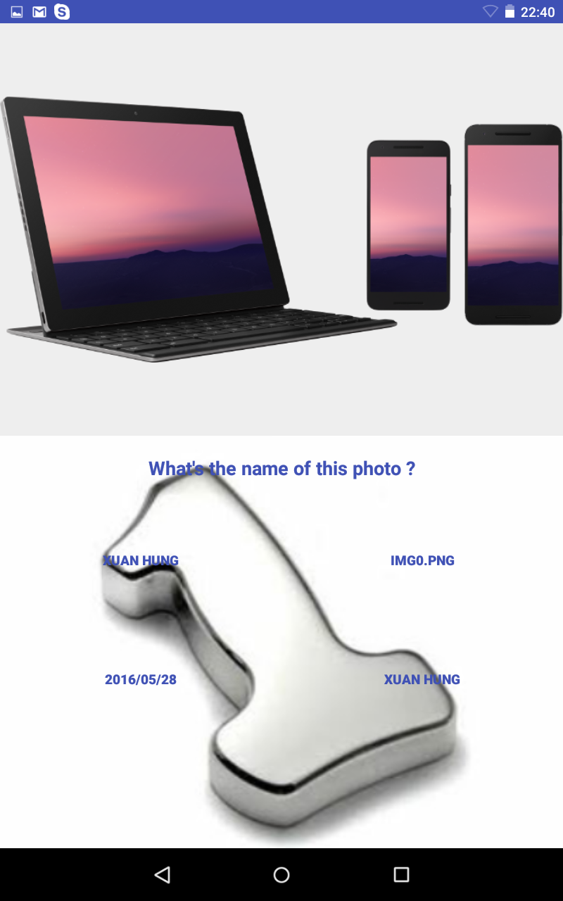
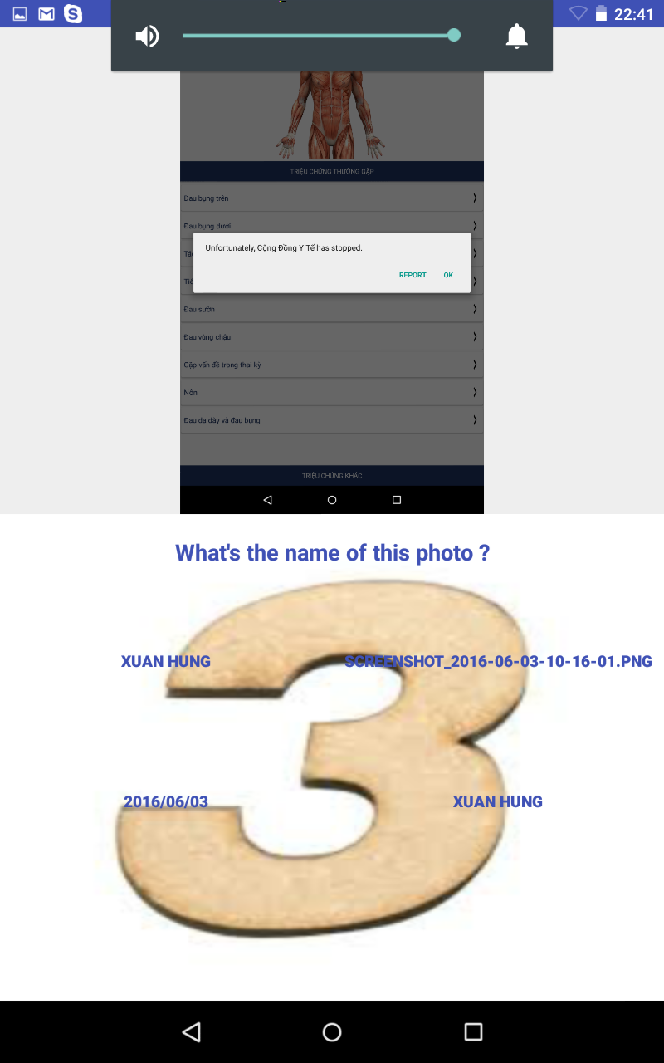
Xem ảnh, đoán tên, thời gian chụp

Slide 15
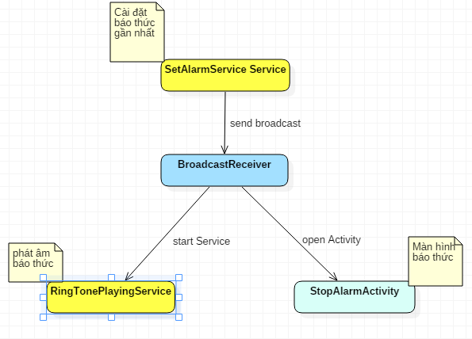
Mô tả hoạt động của hê thống báo thức

Slide 16
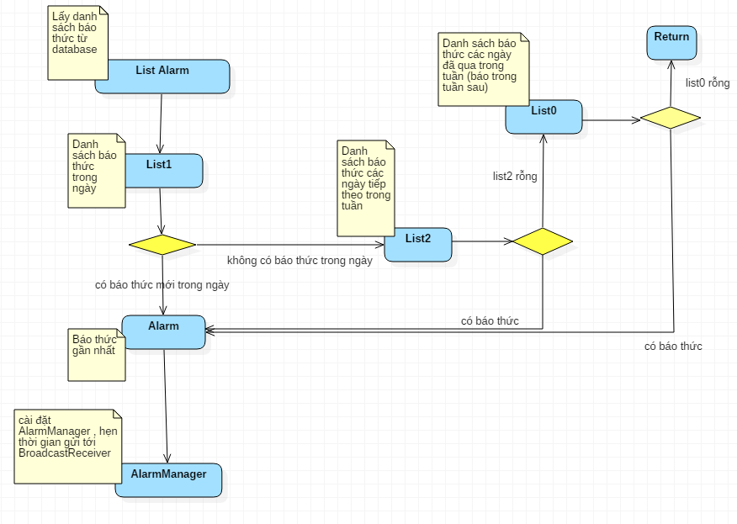
Mô tả thuật toán cài đặt báo thức gần nhất

